Slide 1
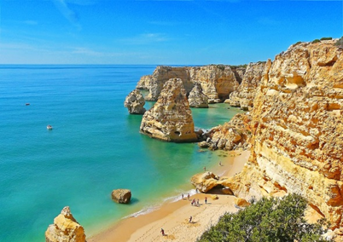
Praia Da Marinha

Slide 2
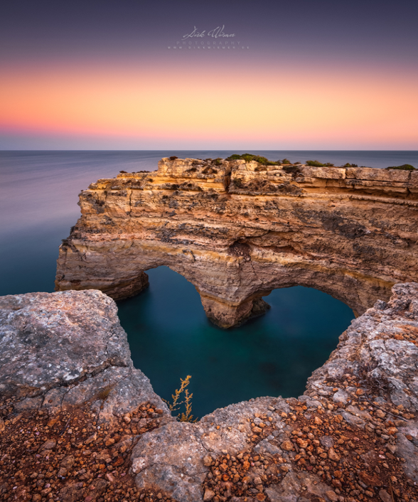
Como chegar
Esta praia é considerada uma das mais bonitas de Portugal, e também uma das 10 mais bonitas de toda a Europa, e também das 100 mais belas do mundo.
Localização: Caramujeira, Lagoa,
Algarve Portugal
Coordenadas: 37° 05′ N 8° 24′ W
Tipo de praia: Oceânica
Banhada por: Oceano Atlântico
Faixa de areia: Areia dourada

Slide 3
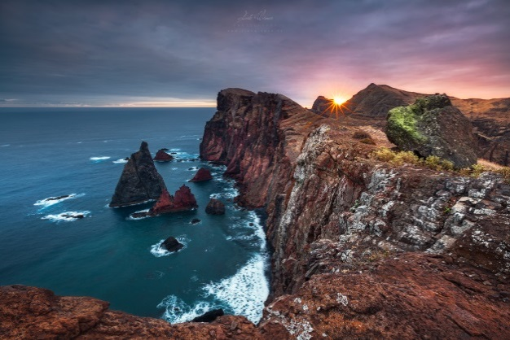
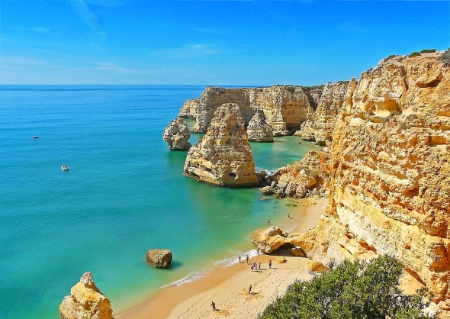
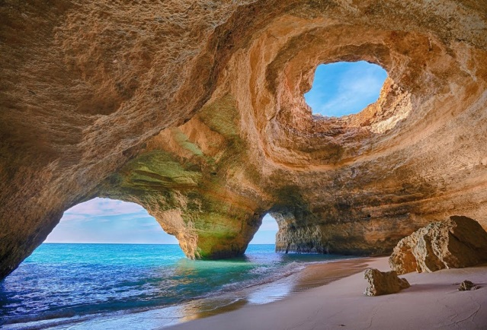
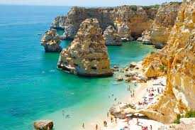
Características
A paisagem desta praia é conhecida pelas suas falésias e pela sua água com uma visibilidade única.

Slide 4
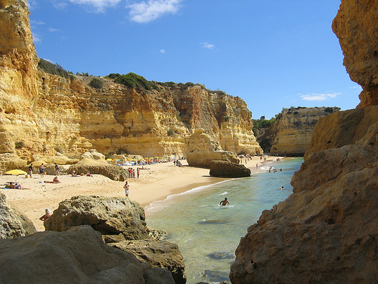
A sedimentação ocorre em camadas horizontais. Por isso é frequente ver afloramentos de rochas sedimentares onde facilmente se distinguem essas camadas, chamadas estratos, como podes ver nas figuras seguintes. A estratificação é bem visível nas rochas que circundam o areal.
Rochas sedimentares
A Praia da Marinha é uma das mais fotografadas praias de Portugal — é a típica praia rochosa com areia dourada, água turquesa e rodeada de rochas calcárias.
As areias são formadas a partir de rochas. São constituídas por detritos desagregados de tamanhos compreendidos entre 0,063 e 2 milímetros. As caraterísticas do grão de areia dos ambientes marinhos variam consoante a rocha-mãe e a energia das ondas.

Slide 5
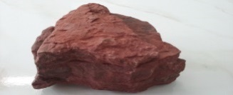
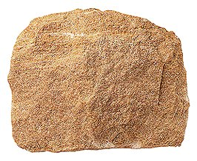
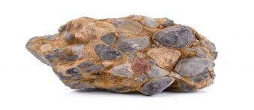
Tipos de rochas
A Praia da Marinha constitui uma paisagem sedimentar, onde podem ser identificadas as seguintes rochas:
Argilitos Arenitos Conglomerados

Slide 6
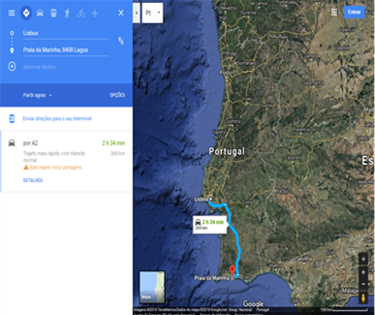
Distâncias entre os 3 aeroportos portugueses e o destino:

Slide 7
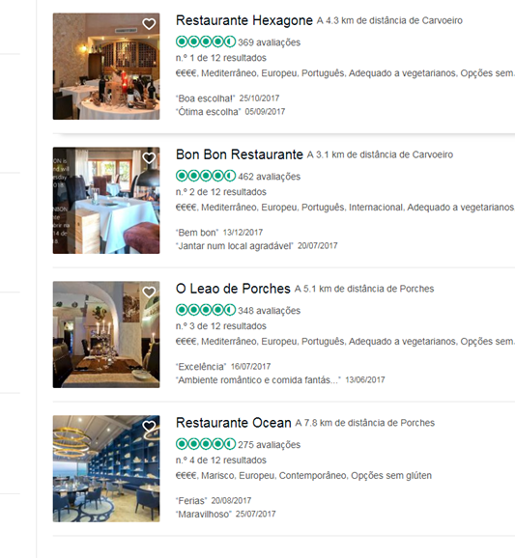
Atrações
Também podemos visitar vários restaurantes como :

Slide 8
Trabalho elaborado por:
Filipa Dias,
Marcos Rocha,
Margarida Maltez,
Margarida Catarino

